Slide 1
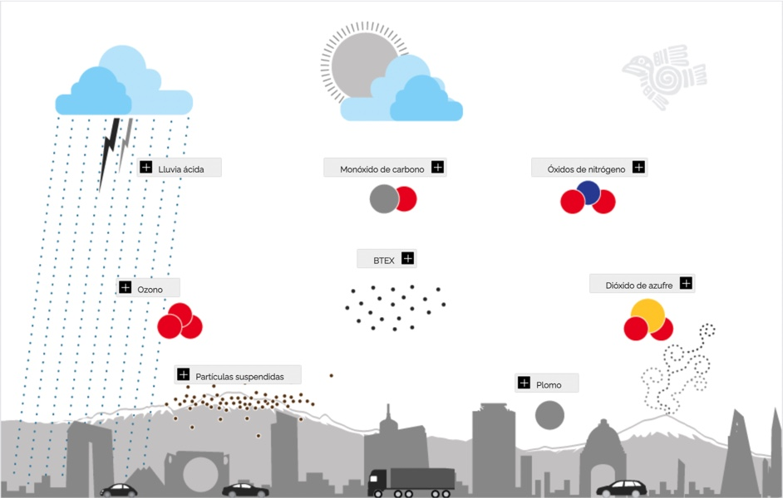
Calidad del aire CDMX
Índice
Introducción
Trabajo relacionado
Solución
Resultado
Conclusión
Proyecto Final de Aprendizaje de Máquina Profundo
Presentan:
Jorge III Altamirano Astorga,
Luz Aurora Hernández Martínez,
Ita-Andehui Santiago Castillejos.

Slide 2

Índice
Índice
Introducción
Trabajo relacionado
Solución
Resultado
Conclusión
Introducción
Trabajo relacionado
Solución
Resultado
Conclusión

Slide 3
Introducción
Índice
Introducción
Trabajo relacionado
Solución
Resultado
Conclusión
Esta sección se divide en:
Fuentes de datos del prospecto
Problemáticas
Variables
EDA

Slide 4
Fuente de datos
Índice
Introducción
Trabajo relacionado
Solución
Resultado
Conclusión
Tenemos los siguientes de fuentes de datos:
Sensor Bosch BME680: contamos aproximadamente con casi 1.3 millones de registros con lecturas del sensor cada 3 segundos.
Datos Abiertos de la Calidad del Aire del Gobierno de la Ciudad de México: datos por hora de las estaciones de monitoreo del Gobierno.
Datos de otras estaciones meteorológicas de la Ciudad.

Slide 5
Problemáticas
Índice
Introducción
Trabajo relacionado
Solución
Resultado
Conclusión
Datos del Gobierno de la Ciudad de México: estos datos no se actualizan de manera cotidiana
Datos meteorológicos de terceros: No encontramos.
Precisión y manipulación de los datos de nuestras fuentes de datos.
Estabilidad y precisión de la toma de registros en el sensor. Pudiéramos tener interrupciones del suministro eléctrico que no permitieran obtener ciertas lecturas.
Algoritmo cerrado del sensor para convertir de la variable gasResistance a la variable IAQ; el cual es cerrado.

Slide 6
Variables
Índice
Introducción
Trabajo relacionado
Solución
Resultado
Conclusión
Temperatura: variable numérica en grados Celsius (C) con una resolución de 0.01C y una precisión de ±0.5C.
Presión: variable numérica en hectopascales (hPa) con una resolución de 0.18 hPa y una precisión de ±0.12 hPa.
Humedad: variable numérica en porcentaje de humedad relativa (%rH) con una resolución de 0.008%rH y una precisión de ±3%rH.
Resistencia del Gas: variable numérica de la resistencia eléctrica opuesta al elemento sensible del sensor medida en Ohms.

Slide 7
Variables
Índice
Introducción
Trabajo relacionado
Solución
Resultado
Conclusión
IAQ: variable numérica medida en el índice de calidad del aire americano en interior con una resolución de 1 IAQ. La precisión del sensor variable que no excede 5% se guarda en una variable independiente.
Precisión del sensor: variable categórica ordinal con valores en el rango de [0,3]:
0: periodo de estabilización o no operativo.
1-2: periodo operativo.
3: precisión máxima y operación óptima.
Fecha y hora: variable numérica basado en UNIX/POSIX epoch que denota el tiempo desde el 01/01/1970 00:00:00.0 UTC. El tiempo está sincronizado por NTP al Centro Nacional de Metrología de México (Hora Oficial del País).

Slide 8
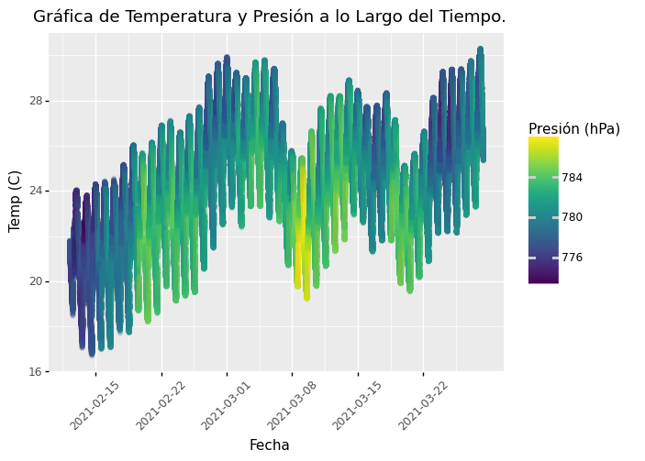
EDA
Índice
Introducción
Trabajo relacionado
Solución
Resultado
Conclusión

Slide 9
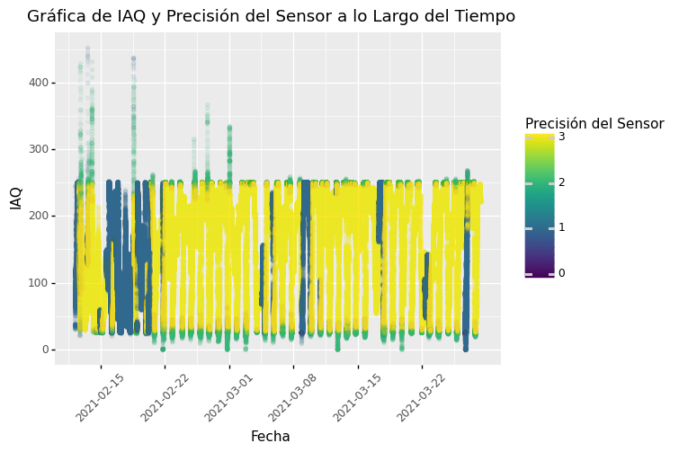
EDA
Índice
Introducción
Trabajo relacionado
Solución
Resultado
Conclusión

Slide 10
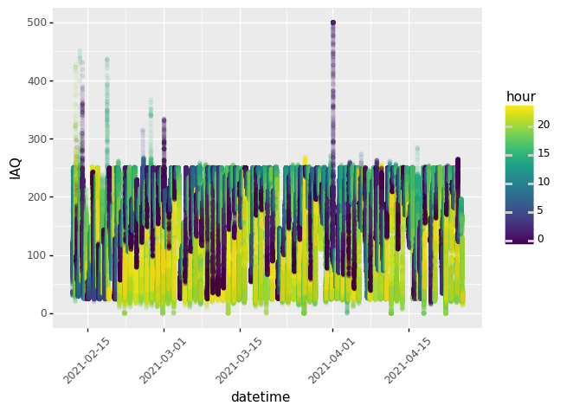
EDA
Índice
Introducción
Trabajo relacionado
Solución
Resultado
Conclusión

Slide 11
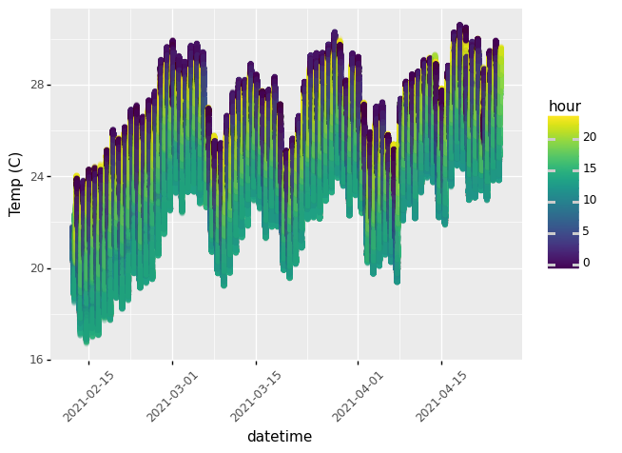
EDA
Índice
Introducción
Trabajo relacionado
Solución
Resultado
Conclusión

Slide 12
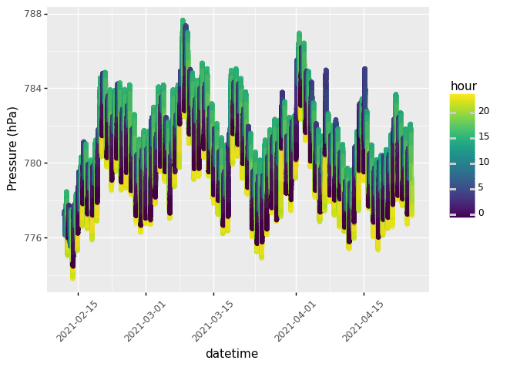
EDA
Índice
Introducción
Trabajo relacionado
Solución
Resultado
Conclusión

Slide 13
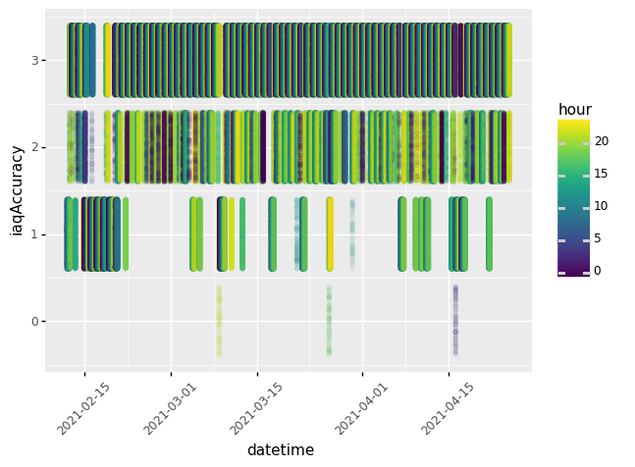
EDA
Índice
Introducción
Trabajo relacionado
Solución
Resultado
Conclusión

Slide 14
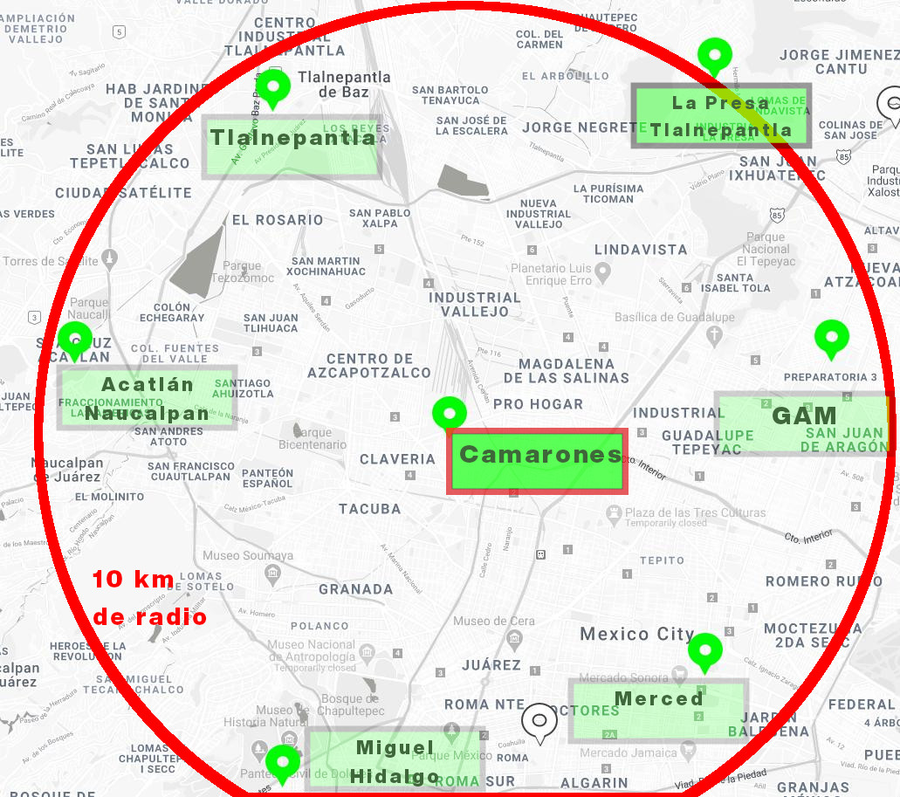
EDA: datos SINAICA
Índice
Introducción
Trabajo relacionado
Solución
Resultado
Conclusión

Slide 15
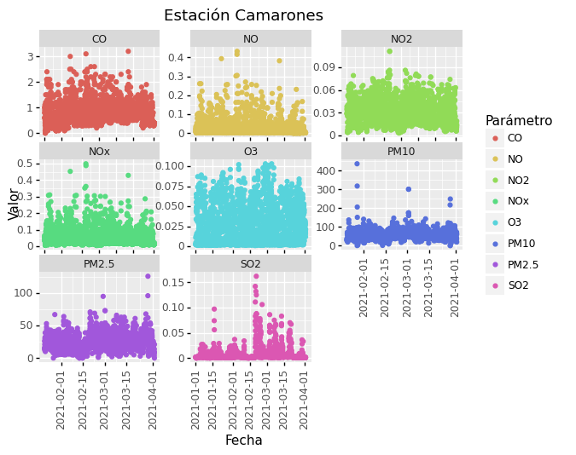
EDA: datos SINAICA
Índice
Introducción
Trabajo relacionado
Solución
Resultado
Conclusión

Slide 16
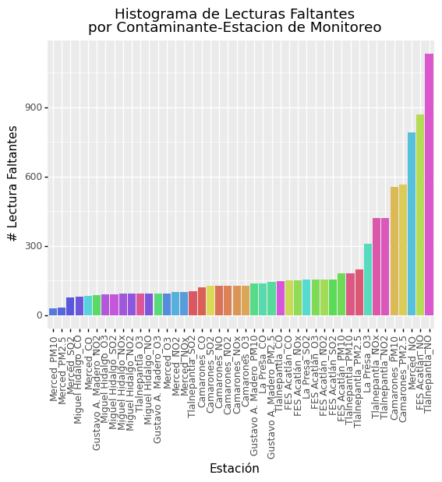
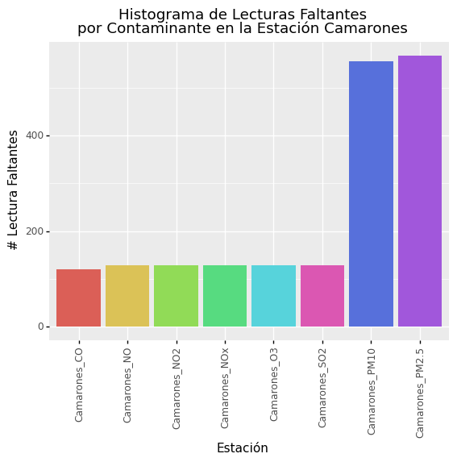
EDA: datos SINAICA
Índice
Introducción
Trabajo relacionado
Solución
Resultado
Conclusión

Slide 17
Trabajo relacionado
Índice
Introducción
Trabajo relacionado
Solución
Resultado
Conclusión
Hemos realizado algunos trabajos previos (1) y buscado artículos relacionados que describimos a continuación:
Examen final para la materia de "Modelos de Gran Escala" con la Prof. Liliana Millán, donde se estudiaron la relación de las estaciones de biciletas "Ecobici" con la calidad del aire en las inmediaciones.
Development of indoor environmental index: Air quality index and thermal comfort index. Referido en la bibliografía.

Slide 18
Solución
Índice
Introducción
Trabajo relacionado
Solución
Resultado
Conclusión
El uso de Deep Learning para el pronóstico de series temporales supera las desventajas tradicionales del aprendizaje automático con muchos enfoques diferentes. En este proyecto se presentan 5 arquitecturas de aprendizaje profundo diferentes para el pronóstico de nuestra serie temporale:
Redes neuronales recurrentes (RNN), que son la arquitectura más clásica y utilizada para problemas de predicción de series temporales;
Long Short-Term Memory (LSTM), que son una evolución de las RNN desarrolladas para superar el problema del gradiente que desaparece;
Redes neuronales convolucionales (CNN), aunque es popular en conjuntos de datos de imágenes, también se puede usar (y puede ser más práctico que los RNN) en datos de series de tiempo;
Redes neuronales densas (DNN) Una red neuronal profunda (DNN) es una red neuronal artificial (ANN) con múltiples capas entre las capas de entrada y salida;
Mezcla de los mejores modelos

Slide 19
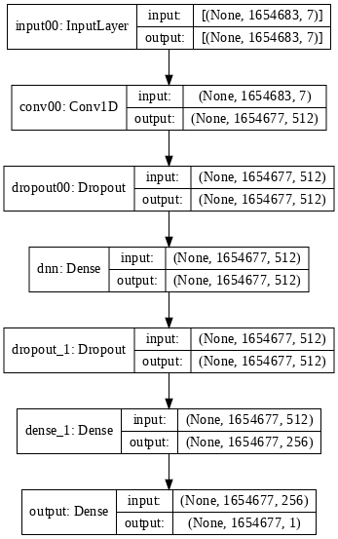
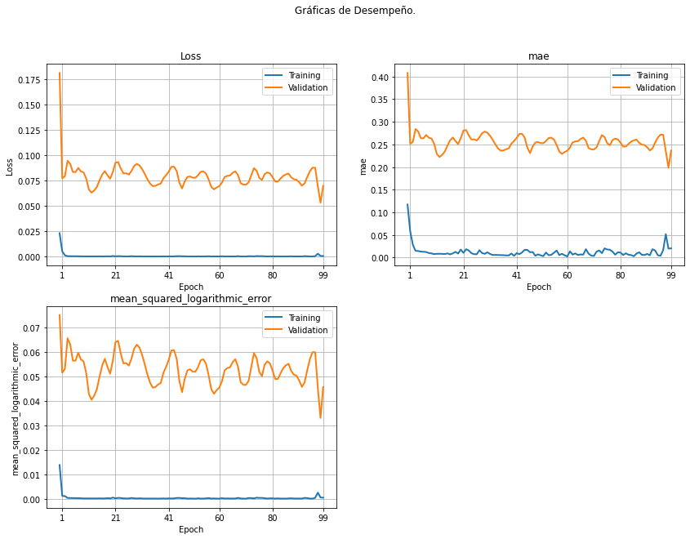
CNN: red neuronal convolucional. IAQ
Índice
Introducción
Trabajo relacionado
Solución
Resultado
Conclusión

Slide 20
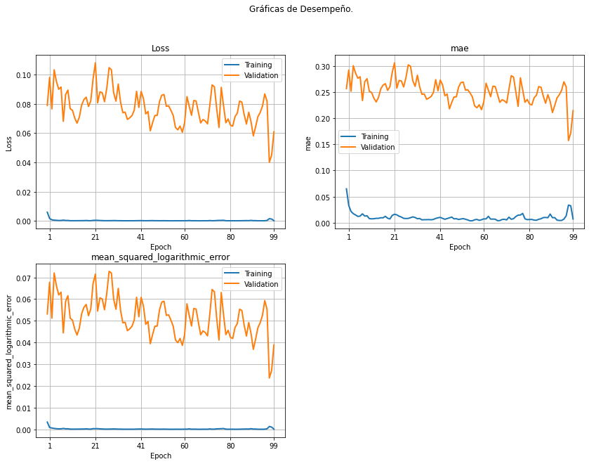
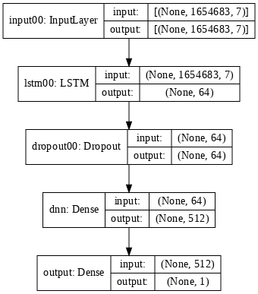
LSTM. IAQ
Índice
Introducción
Trabajo relacionado
Solución
Resultado
Conclusión

Slide 21
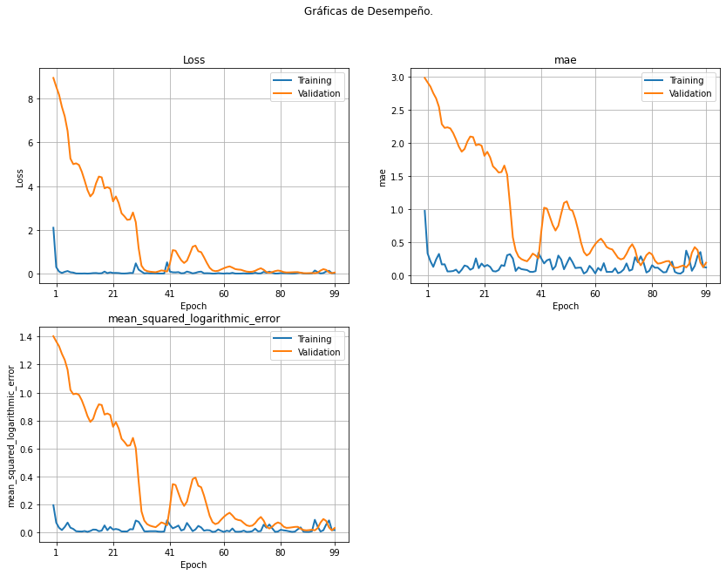
RNN: red neuronal recurrente. IAQ
Índice
Introducción
Trabajo relacionado
Solución
Resultado
Conclusión

Slide 22

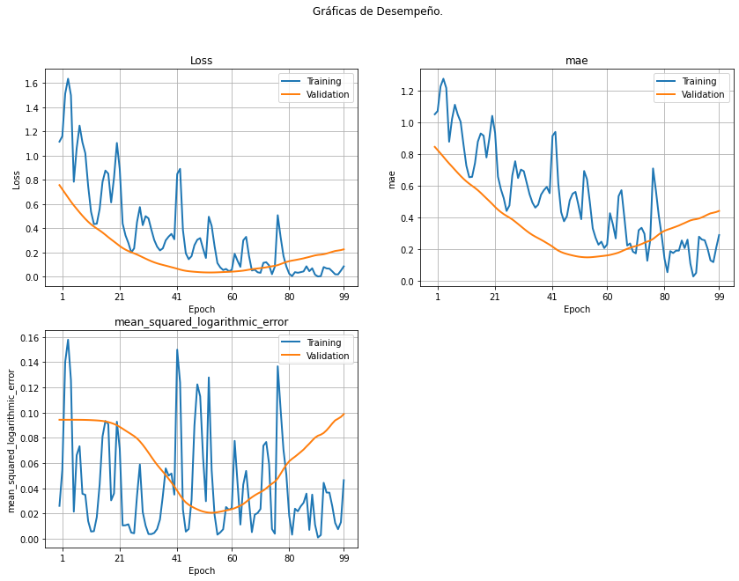
Modelo baseline. IAQ
Índice
Introducción
Trabajo relacionado
Solución
Resultado
Conclusión

Slide 23
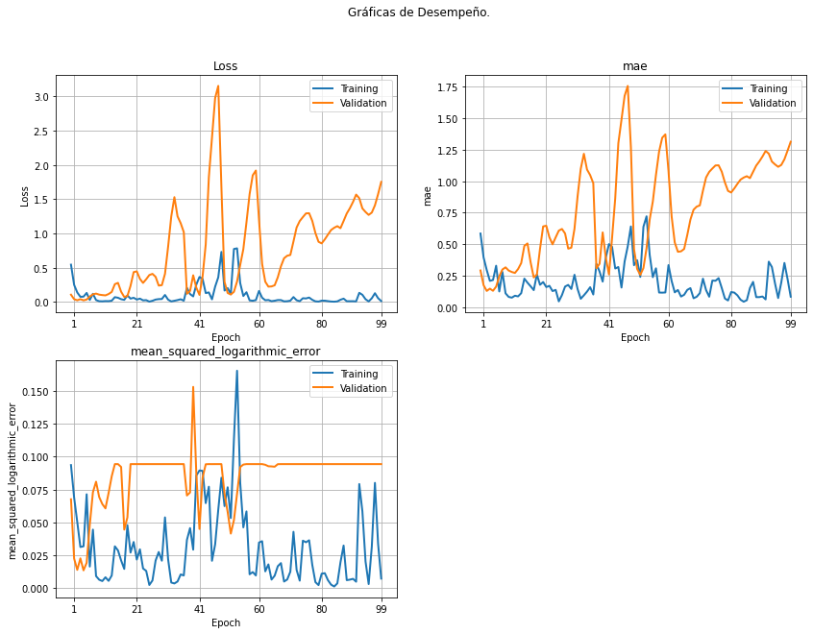
DNN: red neuronal datos secuenciales. IAQ
Índice
Introducción
Trabajo relacionado
Solución
Resultado
Conclusión

Slide 24
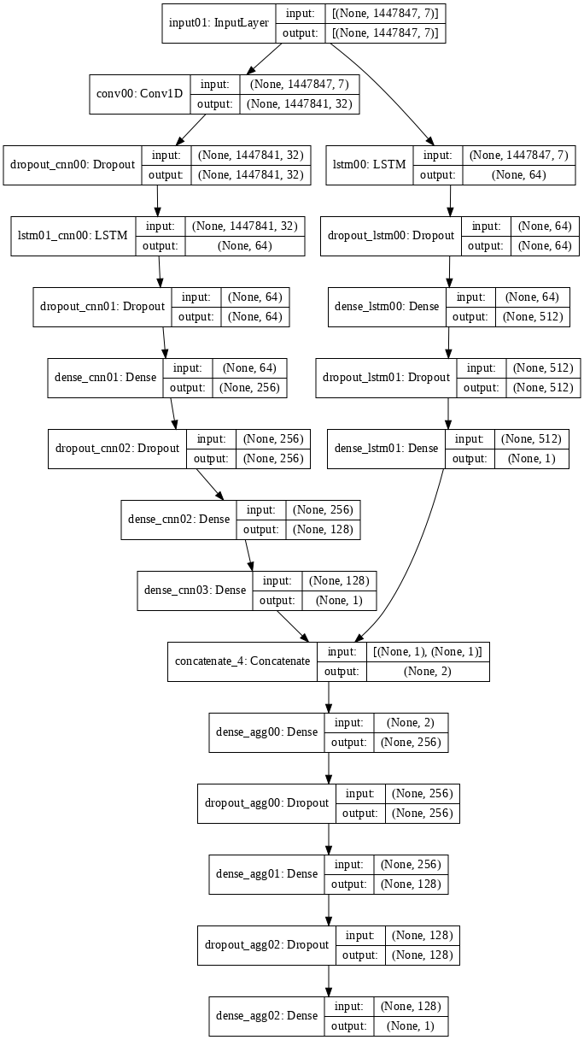
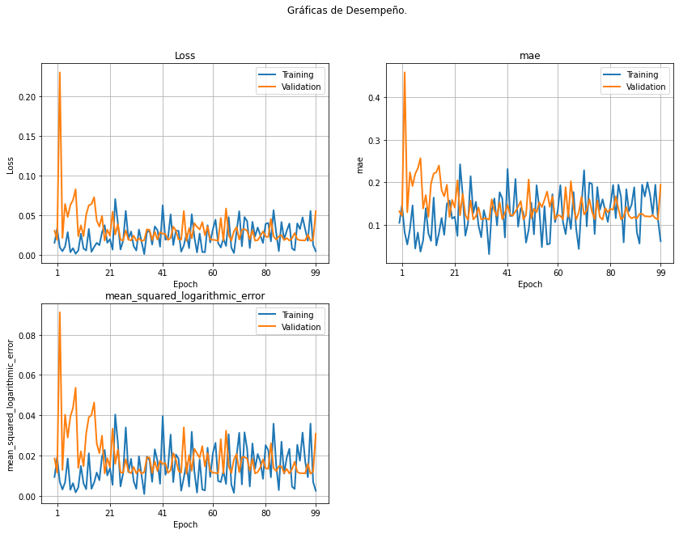
CNN + LSTM. IAQ
Índice
Introducción
Trabajo relacionado
Solución
Resultado
Conclusión

Slide 25
Resultado.
Índice
Introducción
Trabajo relacionado
Solución
Resultado
Conclusión
Resaltamos:
Usar los datos de la calidad del aire de la Ciudad de México mejoró nuestros modelos en todos los casos.
Usar el paquete de keras: tf.keras.preprocessing.timeseries_dataset_from_array para interactuar con los modelos nos ayudó con el problema de data leakage.
Los modelos más complejos no siempre fueron mejores.
Mejora al utilizar técnicas de series de tiempo, estadística frecuentista y bayesiana para el análisis de los datos.

Slide 26
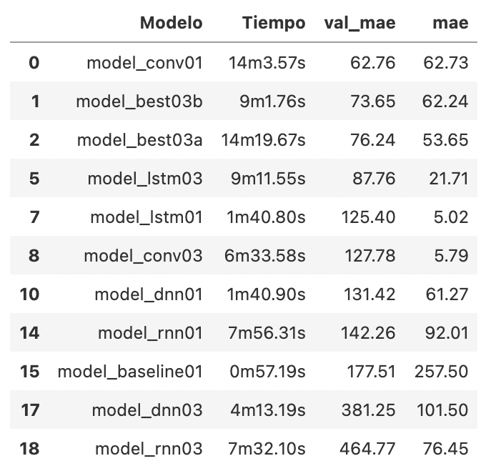
Resultados. Comparación de modelos: IAQ
Índice
Introducción
Trabajo relacionado
Solución
Resultado
Conclusión

Slide 27
Conclusión
Índice
Introducción
Trabajo relacionado
Solución
Resultado
Conclusión
Las redes neuronales recurrentes son la técnica de aprendizaje profundo más popular para la predicción de series temporales, ya que permiten realizar predicciones fiables sobre series temporales en muchos problemas diferentes. El principal problema con los RNN es que sufren el problema del gradiente de desaparición cuando se aplican a secuencias largas.
LSTM se creó para mitigar el problema del gradiente de desaparición de los RNN con el uso de puertas, que regulan el flujo de información a través de la cadena de secuencia. El uso de LSTM da resultados notables en aplicaciones como reconocimiento de voz, síntesis de voz, comprensión del lenguaje natural, etc.

Slide 28
Conclusión
Índice
Introducción
Trabajo relacionado
Solución
Resultado
Conclusión
El beneficio de usar CNN-1D para la clasificación de secuencias es que pueden aprender directamente de los datos de series de tiempo sin procesar y, a su vez, no requieren experiencia en el dominio para diseñar manualmente las características de entrada. El modelo aprendió una representación interna de los datos de la serie temporal y logró el mejor rendimiento comparable al de los modelos que se ajustan a una versión del conjunto de datos con características diseñadas.
La idea clave en el modelado del DNN: consideramos series de tiempo como modelo lineal: {X (i)… X (i + t)} ~ Y (i + t + 1). Usamos la series de tiempo de entrada de t pasos para predecir el siguiente paso, que es Y (i + t + 1).

Slide 29
¡Gracias!
Preguntas

